Slide 1
PERMACKATHON
Équipe Pangolin
Camille, Cerise, Gauthier, Marie, Nathan

Slide 2
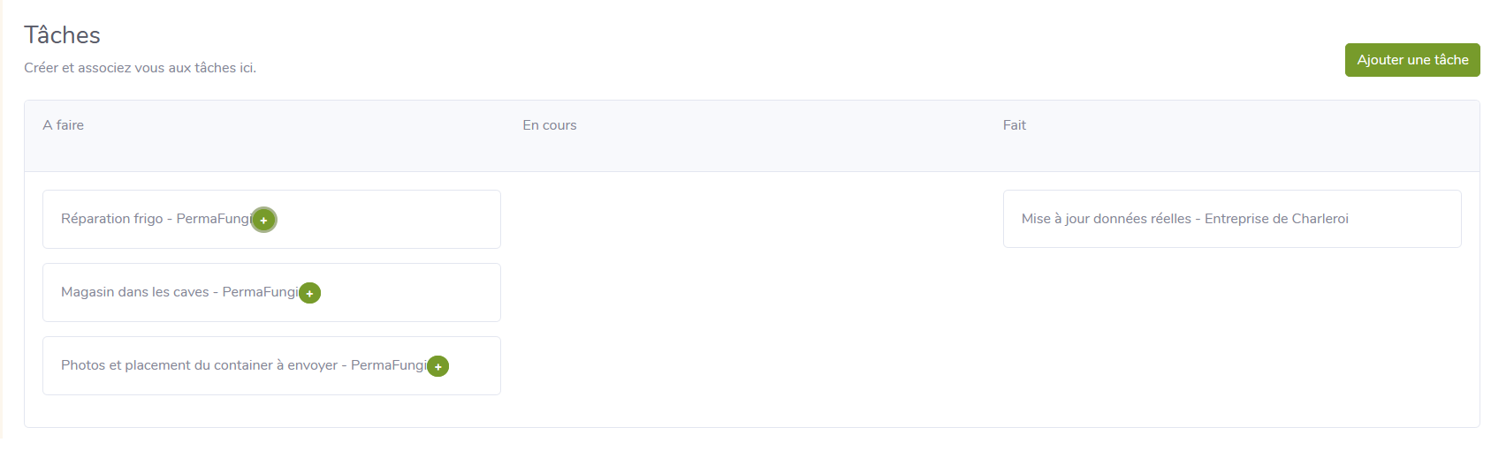
Les tâches

Slide 3
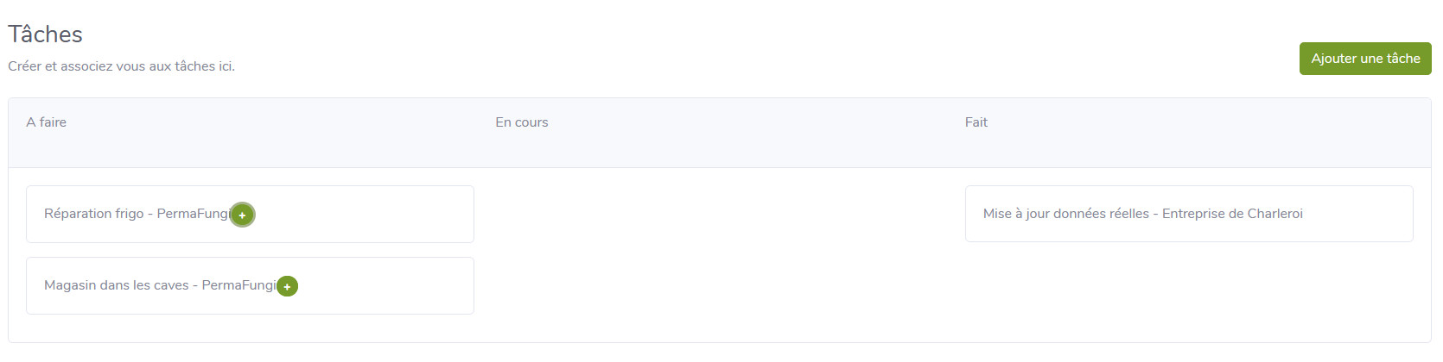

Slide 4
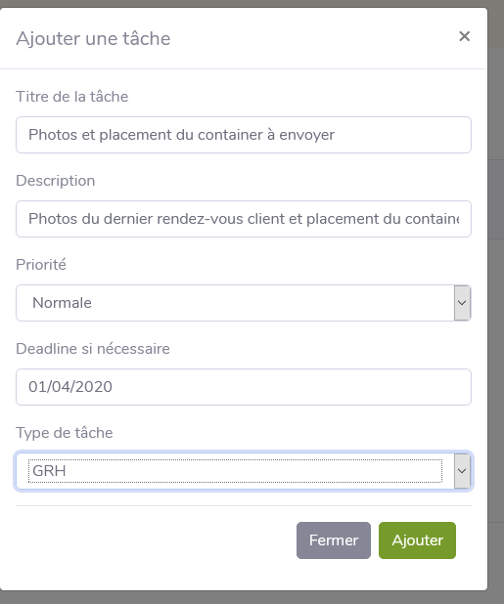
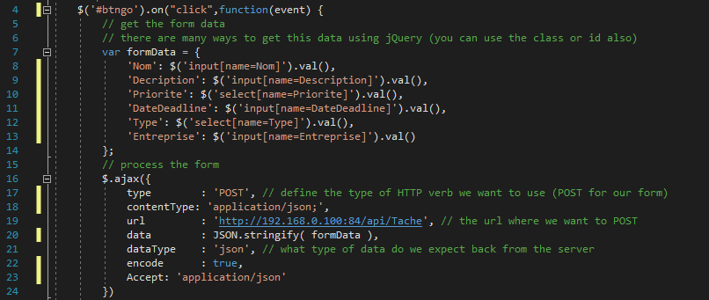

Slide 5


